Slide 2
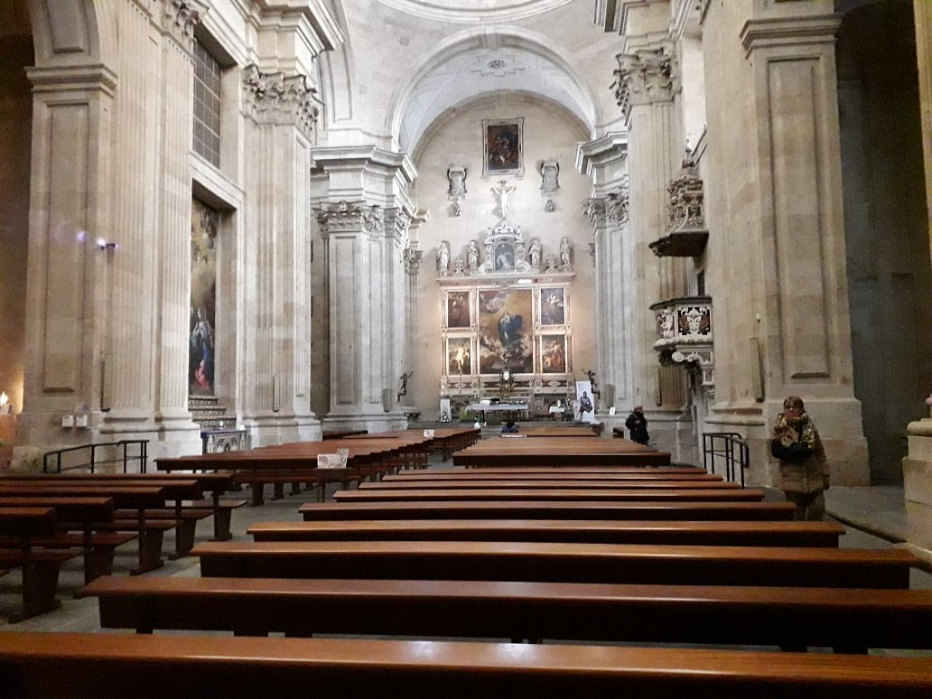
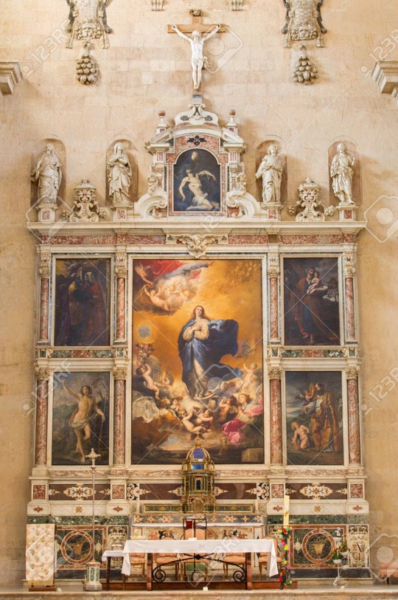
convento de las Agustinas y la iglesia de la Purísima
comte de Monterrey / Cosimo Fanzago

Slide 3
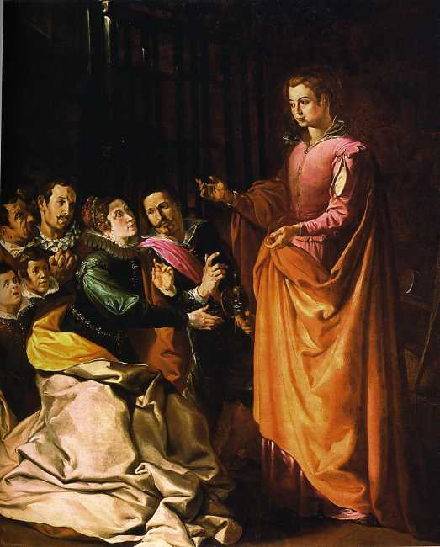
Francisco de Herrera el Viejo (1590-1656)
Apparition de sainte Catherine d’Alexandrie à la famille de saint Bonaventure
1628
Peinture à l’huile sur toile, 234 x 192 cm
Greenville, Bob Jones University Collection

Slide 4
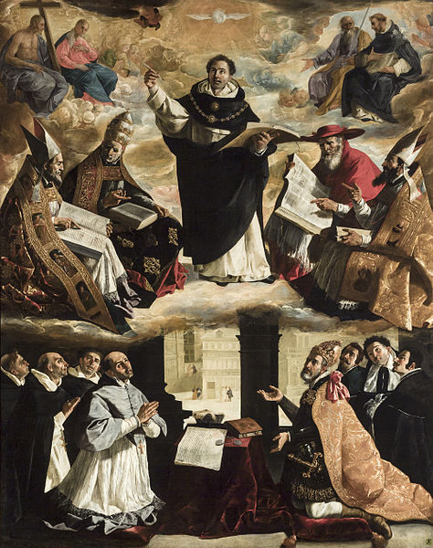
Francisco de Zurbaran (1598-1664)
L’Apothéose de saint Thomas d’Aquin
1631
Peinture à l’huile sur toile
475 x 375 cm
Séville, Musée des Beaux-arts

Slide 5
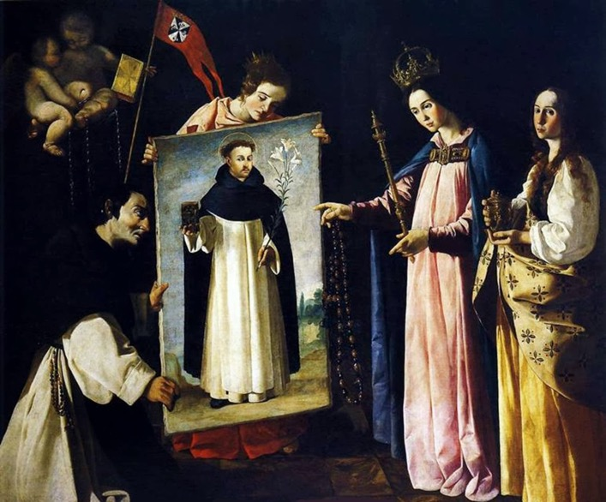
Francisco de Zurbaran (1598-1664)
Saint Dominique à Soriano
1626
Peinture à l’huile sur toile
190 x 230 cm
Séville, église Sainte-Marie-Madeleine

Slide 6
Juan Sanchez Cotan
(1560-1627)
Carottes et céleri
1602
Peinture à l’huile sur toile, 100 x 135 cm
Grenade, Musée des Beaux-Arts

Slide 7
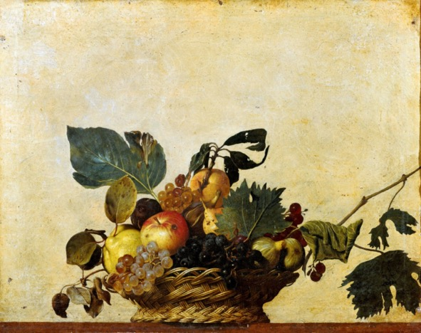
Caravage, Corbeille de fruits, 1594-1602, HT, Milan, Ambrosiana

Slide 8
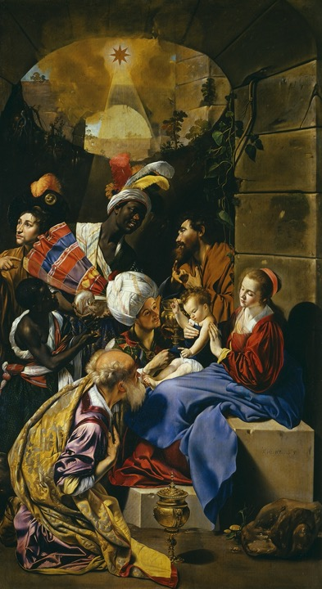
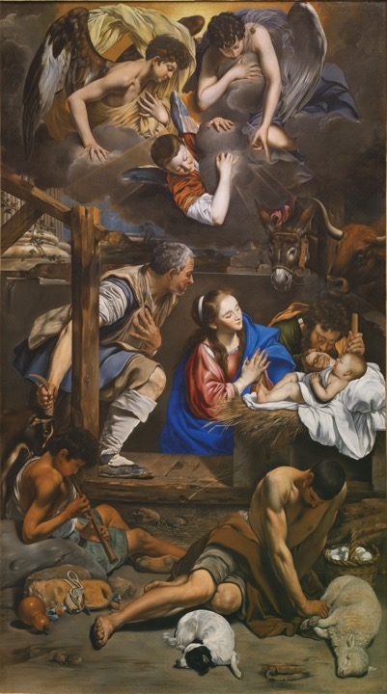
Juan Bautista Maino
(1581-1649)
Adoration des rois
Adoration des bergers
1612-1614
Peinture à l’huile sur toile
315 x 174 cm
Madrid, Museo Nacional del Prado
Pour le maître-autel de l’église conventuelle Saint-Pierre-Martyre de Tolède
Séjourne à Rome de 1600 à 1608

Slide 9
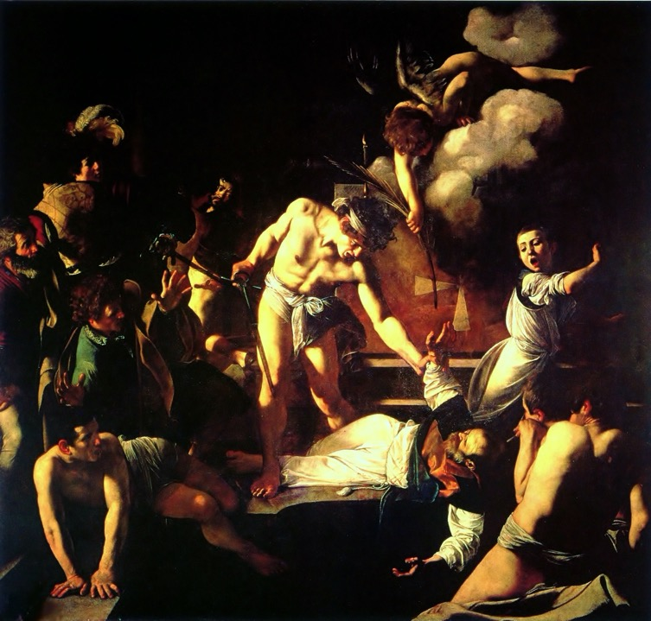

Slide 10
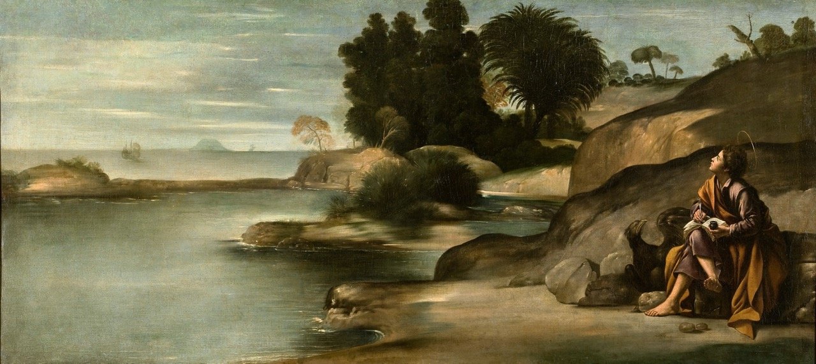
Juan Bautista Maino, Saint Jean l’évangéliste, 1614, peinture à l’huile sur toile, 74 x 163 cm, Madrid, Museo Nacional del Prado

Slide 11
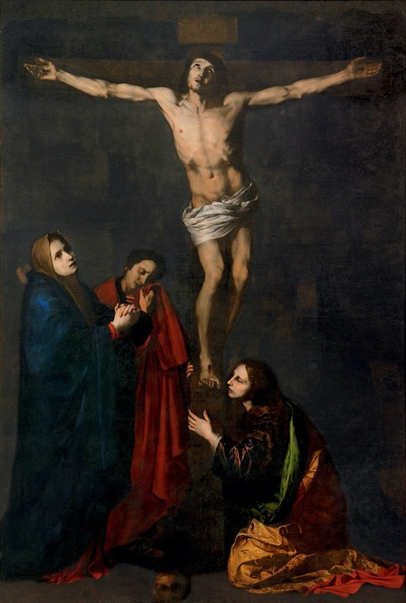
José de Ribera
Crucifixion
1618
Peinture à l’huile sur toile
336 x 230 cm
Osuna, collégiale

Slide 12
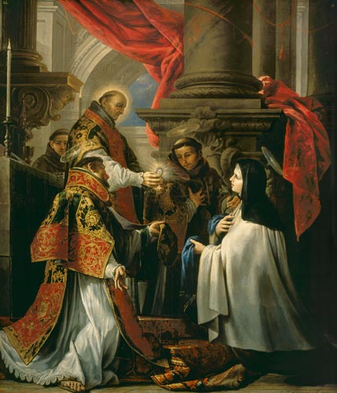
Juan Martín Cabezalero (1645-1673)
La Communion de sainte Thérèse
Madrid, Museo Lazaro Galdiano

Slide 13
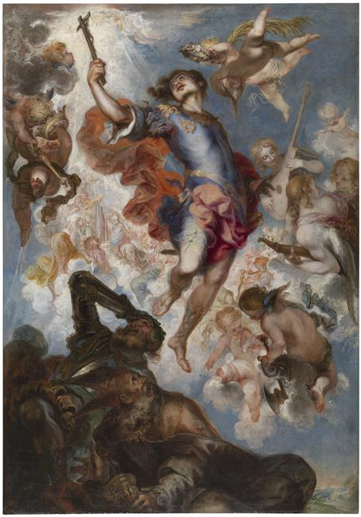
Le triomphe de saint Herménégilde
Francisco de Herrera le Jeune (1627-1685)
Tableau d'autel, pour le grand retable de l'église du couvent des Carmélites Déchaussées de Madrid.
Madrid, Museo Nacional del Prado

Slide 14
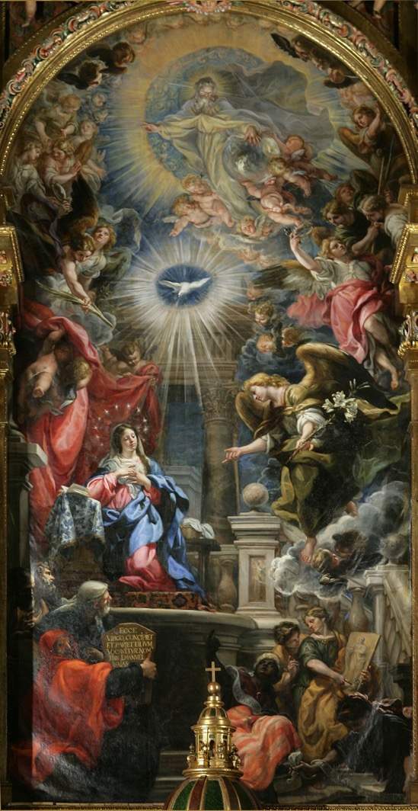
Claudio Coello (1642-1693)
La Anunciación
óleo sobre lienzo, 750 x 366 cm
Madrid, iglesia del monasterio de San Plácido

Slide 15
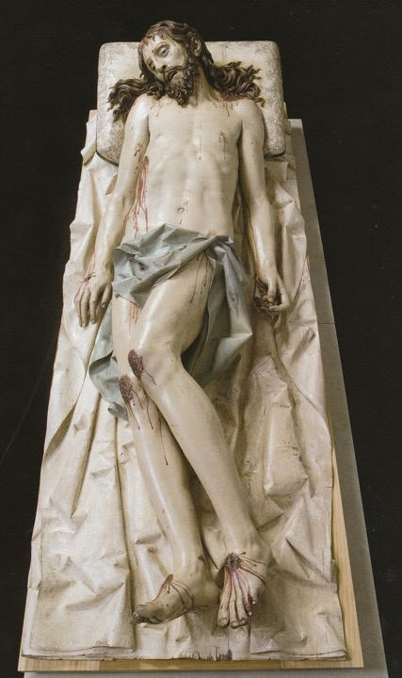
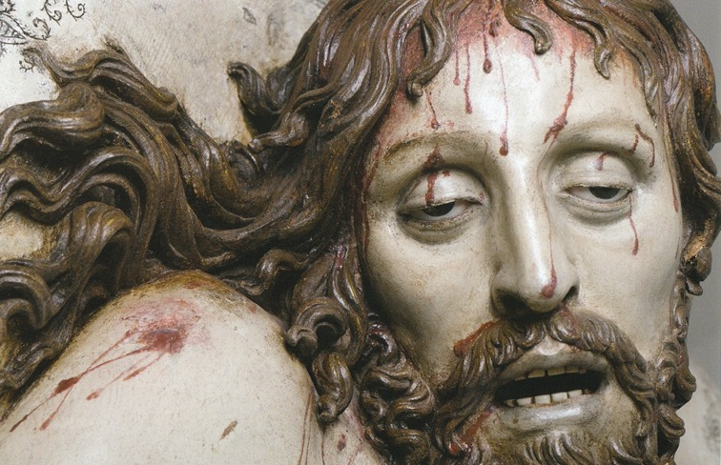

Slide 16
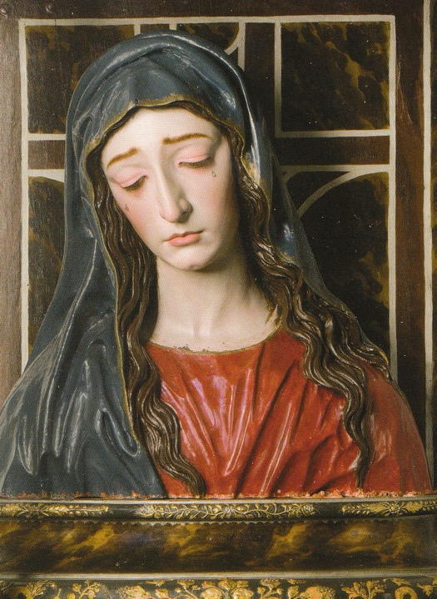
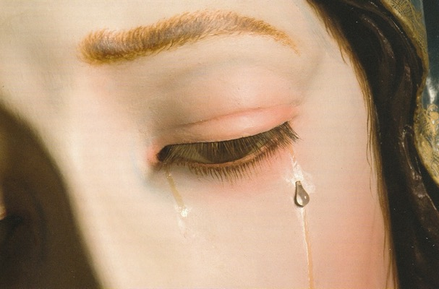

Slide 17
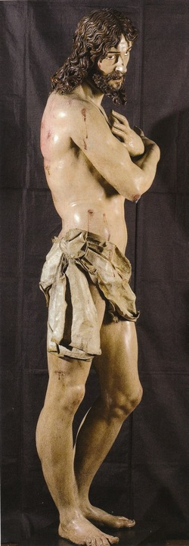
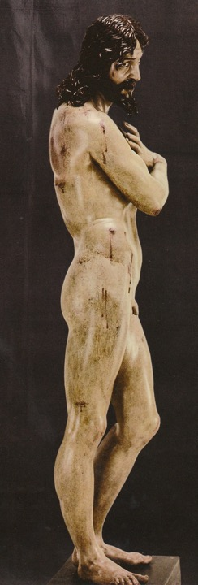

Slide 18
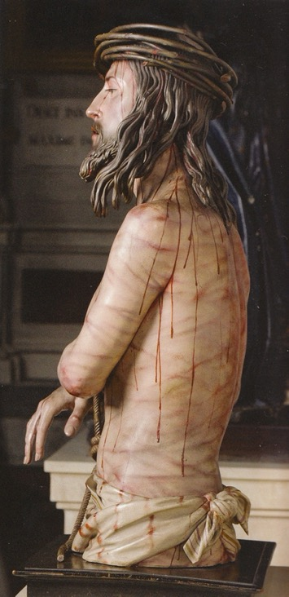

Slide 19
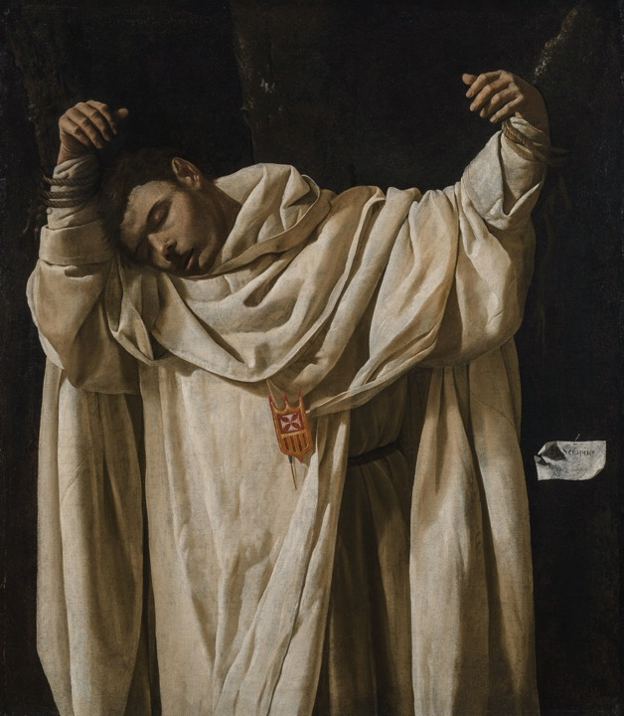
Francisco de Zurbaran
(1598-1664)
Saint Sérapion
1628
Peinture à l’huile sur toile
120 x 103 cm
Hartford, Wadsworth Atheneum

Slide 20
Francisco de Zurbaran
Saint François
1659
Peinture à l’huile sur toile
209 x 110 cm
Lyon, Musée des Beaux-Arts

Slide 21
Juan de Valdés Leal
(1622-1690)
In Ictu Oculi
En un clin d’œil
1670-1671
Peinture à l’huile sur toile
220 x 216 cm
Séville, Hôpital de la Charité

Slide 22
Juan de Valdés Leal
(1622-1690)
Finis gloriae mundi
1670-1671
Peinture à l’huile sur toile
220 x 216 cm
Séville, Hôpital de la Charité

Slide 23
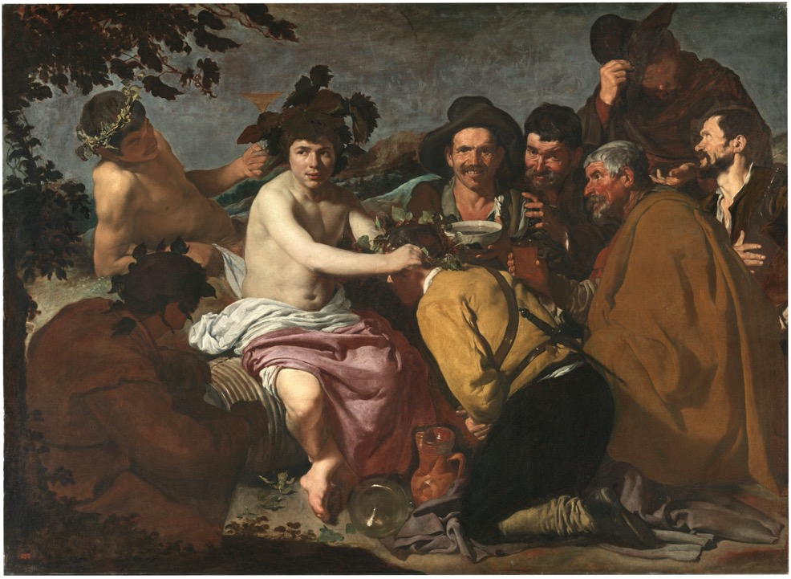
Vélasquez
Los Borrachos
Le Triomphe de Bacchus
1628-1629
Peinture à l’huile sur toile, &65 x 225 cm
Madrid, Museo nacional del Prado

Slide 24
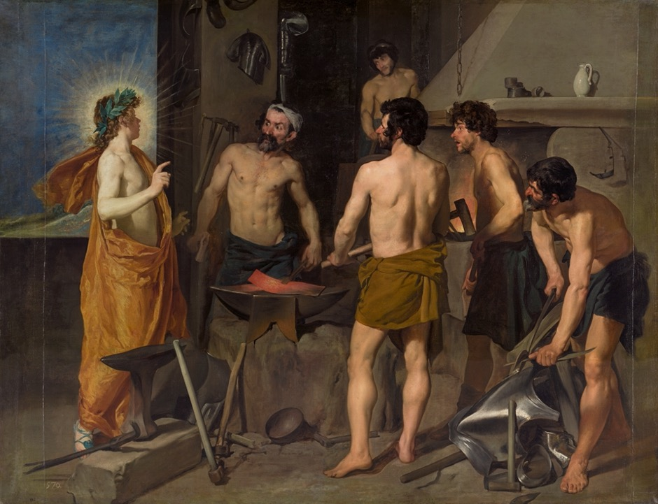
Vélasquez
La Forge de Vulcain
1630
Peinture à l’huile sur toile, 223 x 290 cm
Madrid, Museo nacional del Prado

Slide 25
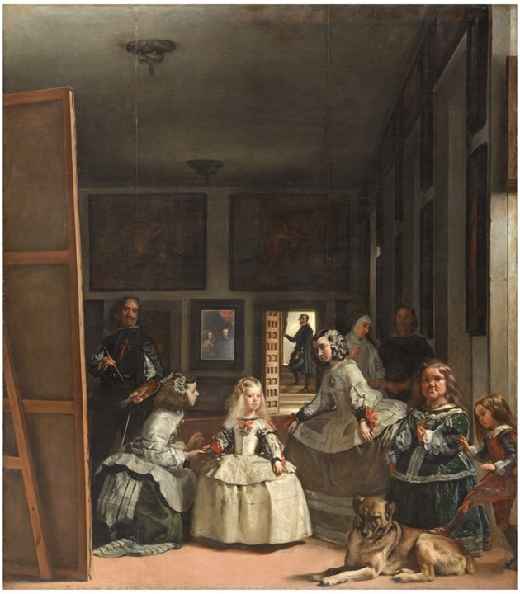
Vélasquez
Las Meninas
1656
Peinture à l’huile sur toile
320 x 281 cm

Slide 26
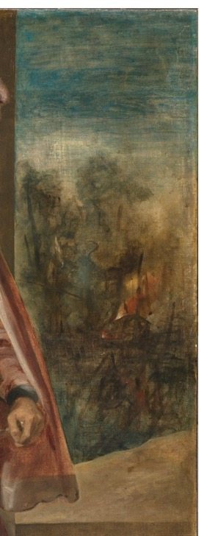
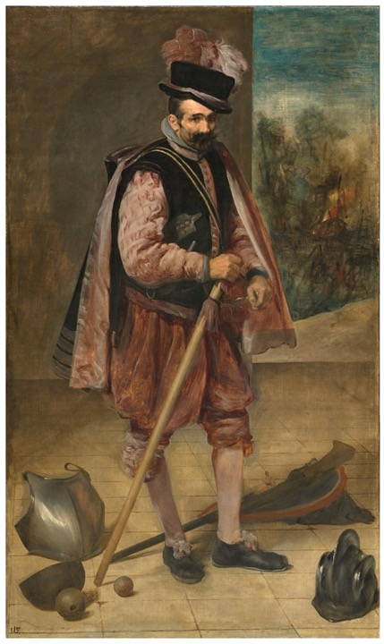
Vélasquez
Le Bouffon dit Juan de Austria
1632
Madrid, Museo nacional del Prado

Slide 27
Diego Velasquez
L'Infante Marguerite-Thérèse d'Autriche
Vers 1653-54
Peinture à l’huile sur toile, 128 x 100 cm
Vienne, Kunsthistorisches Museum

Slide 28
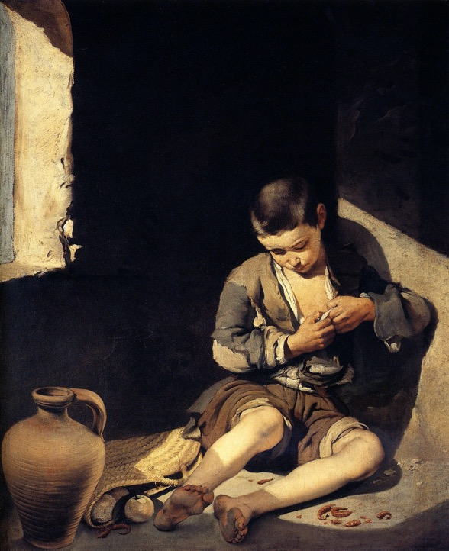
Bartolomé Esteban Murillo
(1617-1682)
Le Jeune Mendiant
1645-1650
Peinture à l’huile sur toile
134 x 110 cm
Paris, Musée du Louvre

Slide 29
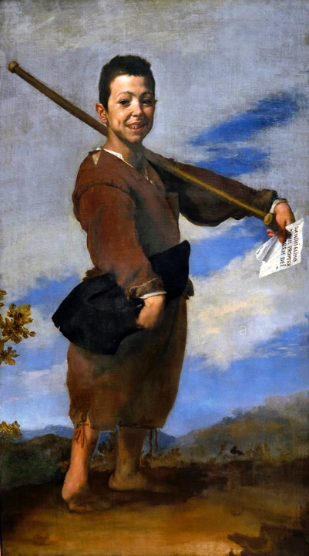
José de Ribera
Le Pied-bot
1642
Peinture à l’huile sur toile
164 x 93 cm
Paris, musée du Louvre

Slide 30
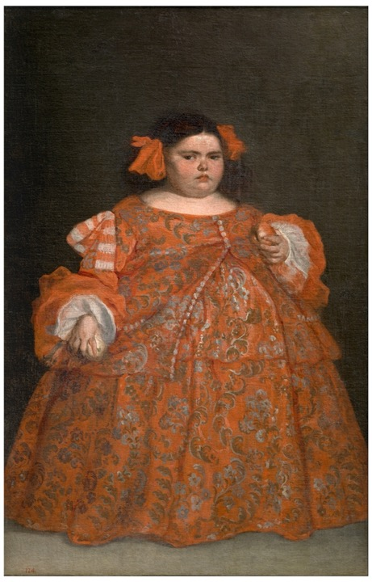
Juan Carreño de Miranda (1614-1685)
Eugenia Martínez Vallejo (1674-1699) dite Le Monstre
1680
Peinture à l’huile sur toile, 165 x 108 cm
Madrid, Museo nacional del Prado

